Slide 1
HIPERTEXTUALIDAD Y MULTIMEDIALIDAD
GÈNEROS DE OPINIÒN

Slide 2
HIPERTEXTUALIDAD

Slide 3
CONCEPTO
La hipertextualidad se refiere a la posibilidad de conectar información a través de enlaces o hipervínculos, permitiendo al usuario navegar de un contenido a otro de manera no lineal. Al hacer clic en un enlace, se accede a una nueva página, documento o recurso relacionado con el contenido original.

Slide 4
CARACTERÌTICAS
No linealidad: El usuario puede elegir su propio recorrido y saltar de un contenido a otro.
Asociatividad: Los enlaces permiten establecer relaciones y asociaciones entre distintos documentos o recursos.
Interactividad: Los usuarios pueden interactuar con el contenido y participar activamente en su exploración.

Slide 5
TIPOS
Hipertexto lineal: Los enlaces están predeterminados y siguen una estructura lineal.
Hipertexto no lineal: Los enlaces no siguen una secuencia fija y permiten distintos caminos de navegación.
Hipertexto de red: Los enlaces forman una red compleja de conexiones entre diferentes elementos.

Slide 6
FUNCIONES
Ampliar información: Permite acceder a más detalles o explicaciones adicionales.
Enlazar fuentes: Facilita la referencia y citación de otras fuentes o documentos.
Explorar contextos: Permite contextualizar la información al acceder a otros recursos relacionados.

Slide 7
ESTRUCTURA
Jerárquica: Los enlaces se organizan en forma de árbol o estructura jerárquica.
Web: Enlaces distribuidos en una red de documentos interconectados.
Asociativa: Enlaces establecidos a través de asociaciones temáticas o conceptuales.

Slide 8
EJEMPLO

Slide 9
MULTIMEDIALIDAD

Slide 10
CONCEPTO
La multimedialidad se refiere a la combinación de diferentes formas de medios (texto, imágenes, audio, video) en un único entorno o recurso digital. En lugar de depender exclusivamente del texto, la multimedialidad utiliza varios medios para presentar y comunicar información.

Slide 11
CARACTERÌTICAS
Combinación de medios: Utiliza texto, imágenes, audio, video u otros elementos multimedia en conjunto.
Interactividad: Permite la interacción del usuario con los diferentes medios.
Complementariedad: Cada medio contribuye de manera única a la transmisión de información.

Slide 12
TIPOS
Presentaciones multimedia: Utilización combinada de imágenes, audio y video para presentaciones interactivas.
Publicaciones digitales: Incorporación de diversos medios en libros, revistas o periódicos electrónicos.
Juegos multimedia: Integración de texto, imágenes, audio y video en juegos digitales interactivos.

Slide 13
FUNCIONES
Enriquecer la experiencia del usuario: Permite una experiencia más inmersiva y dinámica.
Mejorar la comprensión: Al combinar diferentes medios, se pueden transmitir mensajes de manera más efectiva.
Potenciar la comunicación: Permite transmitir información de manera más creativa y emocional.

Slide 14
ESTRUCTURA
Introducción: La estructura multimediática suele comenzar con una introducción que establece el contexto y presenta la temática o el mensaje principal. Puede incluir texto, imágenes, audio o video para captar la atención del usuario y establecer el tono.
Organización y navegación: Es importante tener una estructura clara y organizada que facilite la navegación del usuario a través del contenido multimedia. Esto puede incluir menús, botones interactivos, barras de desplazamiento u otros elementos de navegación que permitan acceder a diferentes secciones o partes del contenido.

Slide 15
ESTRUCTURA
3. Contenido principal: Aquí es donde se presenta el contenido central o la información principal que se desea transmitir. Puede incluir texto, imágenes, gráficos, audio, video u otros medios para proporcionar una experiencia multimedia completa. Los diferentes elementos multimedia pueden organizarse de manera secuencial, en paralelo o en capas, dependiendo del diseño y la intención comunicativa.

Slide 16
ESTRUCTURA
4. Interactividad: La estructura multimediática a menudo incluye elementos interactivos que permiten al usuario participar activamente en la experiencia. Esto puede implicar botones de reproducción o pausa, controles de volumen, opciones de reproducción o pausa, formularios interactivos, juegos, cuestionarios, entre otros.
5. Cierre: Al finalizar el contenido multimediático, se suele proporcionar un cierre o conclusión que sintetiza la información presentada y puede incluir un resumen, una llamada a la acción, referencias adicionales o cualquier otro elemento relevante para el propósito del contenido.

Slide 17
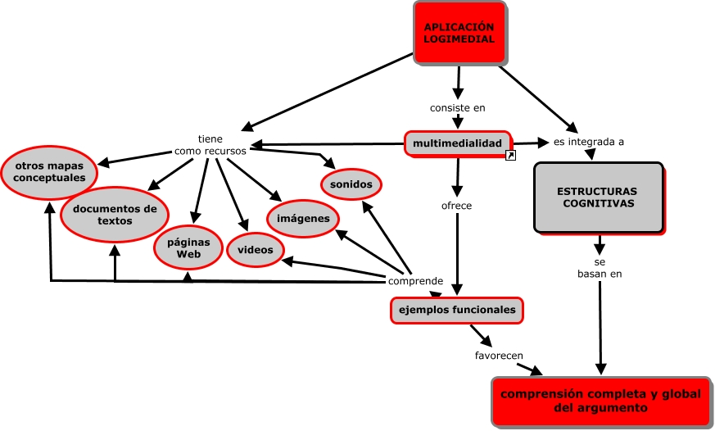
EJEMPLO

